Slide 1
Діаграми взаємодії

Slide 2
Діаграми взаємодії
Елементи складних систем не існують ізольовано, а певним чином впливають один на одного, взаємодіючи між собою. Це відрізняє систему як цілісне утворення від простої сукупності елементів.
У UML взаємодія елементів розглядається в інформаційному аспекті їхньої комунікації - між об'єктами відбувається обмін інформацією у формі повідомлень. При цьому повідомлення має наділено властивістю впливати на свого одержувача.
Тобто будь-які види інформаційної взаємодії між елементами системи – це відсилання і приймання повідомлень між ними.
Для моделювання взаємодії об'єктів у UML використовуються діаграми взаємодії:
Діаграма послідовності відображає взаємодії об'єктів в часі, тобто часові особливості передавання і приймання повідомлень. При побудові діаграми стану і діяльності, що використовуються для специфікації динаміки поведінки систем, час в явному виглядіх відсутній. А часовий аспект поведінки може мати істотне значення.
Діаграма кооперації має застосування, коли важливі структурні особливості взаємодії об'єктів.

Slide 3
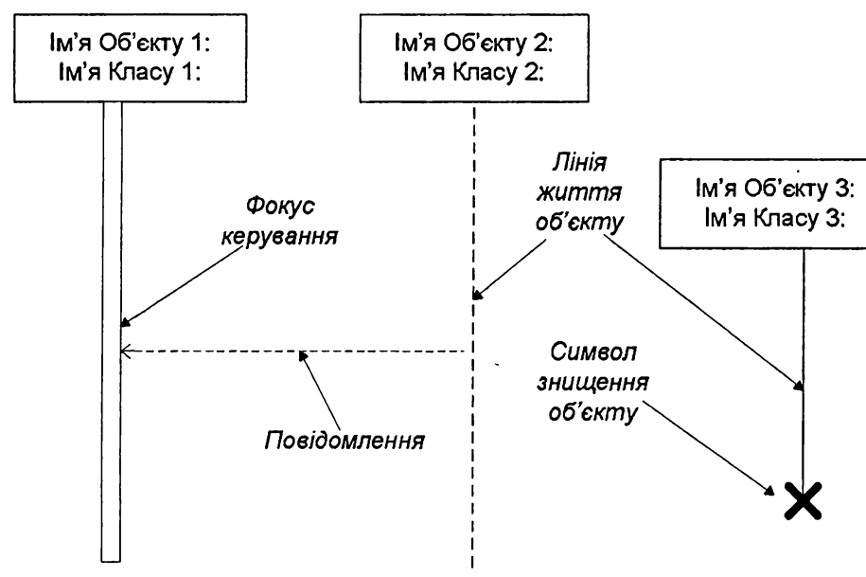
Діаграма послідовності (Sequence Diagram)
Горизонтальна вісь:
Крайнім ліворуч на діаграмі зображається об'єкт, що є ініціатором взаємодії.
Правіше зображається об'єкт, що безпосередньо взаємодіє з першим. Таким чином всі об'єкти на діаграмі послідовності утворять деякий порядок, обумовлений ступенем активності цих об'єктів під час взаємодії один з одним.
Вертикальна вісь - часова вісь, спрямована зверху вниз.
Початковому моменту часу відповідає найвища частина діаграми.
Взаємодія об'єктів реалізується за допомогою повідомлень, які посилають одні об'єкти іншим.
Повідомлення зображають у вигляді горизонтальних стрілок з іменем повідомлення, відповідно до часу свого виникнення - повідомлення, розташовані на діаграмі послідовності вище, ініціюються раніше від тих, які розташовані нижче.
Масштаб на осі часу не вказується, оскільки діаграма послідовності моделює лише часову впорядкованість взаємодій типу "пізніше”.

Slide 4
Лінія життя
Лінія життя об'єкту (object lifeline) - пунктирна вертикальна лінія. що асоціюється з єдиним об'єктом на діаграмі послідовності.
Лінія життя служить для позначення періоду часу, протягом якого об'єкт існує в системі і може потенційно брати участь у всіх її взаємодіях.
Якщо об'єкт існує в системі постійно, то і лінії його життя повинні зображатися на всій площині діаграми послідовності від найвищої її частини до найнижчої.
Окремі об'єкти, виконавши свою роль у системі, можуть бути знищені (зруйновані), щоб звільнити займані ними ресурси. Їх лінія життя обривається в момент його знищення, і цей об'єкт виключають з всіх наступних взаємодій.
Об'єкти можна створювати в міру необхідності, істотно заощаджуючи ресурси системи і підвищуючи її продуктивність. Тобто не всі об'єкти існували в початковий момент часу. Прямокутник такого об'єкту по вертикалі розташовується в тому місці діаграми, яке відповідає моменту його виникненням в системі. Об'єкт обов'язково створюється зі своєю лінією життя й, можливо, з фокусом керування.

Slide 5
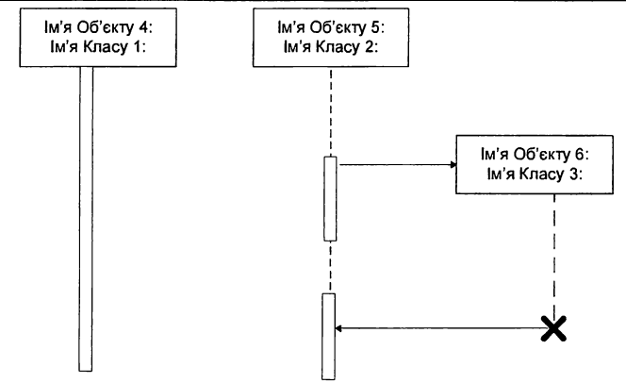
Лінія життя
У процесі функціонування одні об'єкти об'єктно-орієнтованих систем можуть перебувати в активному стані, безпосередньо виконуючи певні дії або у стані пасивного очікування повідомлень від інших об'єктів.
Щоб явно виділити подібну активність об'єктів, у мові UML застосовується спеціальне поняття - фокус керування (focus of control).
Зображають у формі витягнутого вузького прямокутника, верхня сторона якого позначає початок отримання фокусу керування об'єкту (початок активності), а її нижня сторона - закінчення фокусу керування (закінчення активності).
Прямокутник розташовується під позначенням відповідного об'єкту й може замінювати його лінію життя, якщо він є активним протягом всього свого життя.
Періоди активності об'єкту можуть чергуватися з періодами його пасивності або очікування.
Фокус керування може отримати тільки наявний об'єкт, у якого в цей момент є лінія життя. Якщо ж деякий об'єкт був знищений, то знову виникнути в системі він вже не зможе. Замість нього лише може бути створений інший екземпляр цього самого класу, що, строго кажучи, буде іншим об'єктом.

Slide 6
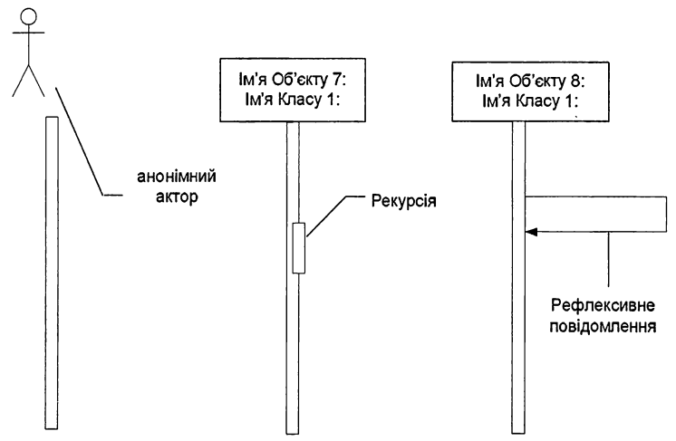
Актор і рекурсія на діаграмі послідовності
Ініціатором взаємодії в системі може бути актор або зовнішній користувач. У цьому випадку актор зображається на діаграмі.
Найчастіше актор і його фокус керування будуть існувати в системі постійно, відзначаючи характерну для користувача активність в ініціюванні взаємодій із системою. При цьому сам актор може мати власне ім'я або залишатися анонімним.
Іноді деякий об'єкт може ініціювати рекурсивну взаємодію із самим собою. Мова йде про те, що наявність у багатьох мовах програмування спеціальних засобів побудови рекурсивних процедур вимагає візуалізації відповідних понять у формі графічних примітивів. На діаграмі послідовності рекурсія позначається невеликим прямокутником, приєднаним до правої сторони фокусу керування того об'єкту.

Slide 7
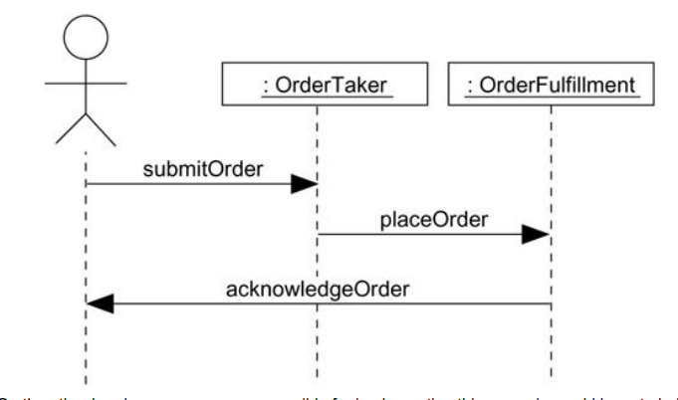
Повідомлення
Кожну взаємодію об’єктів описують сукупністю повідомлень, якими об'єкти обмінюються між собою.
Повідомлення (message) - це закінчений фрагмент інформації, що надсилає однин об'єкт іншому.
Повідомлення не тільки передає деяку інформацію, але й вимагає від об'єкту, який його приймає, виконання очікуваних дій. Параметри цих операцій передаються разом з повідомленням.
Повідомлення можна позначати іменами операцій, виклик якої вони ініціюють у об'єкту, який приймає. Ім'я операції записують поруч зі стрілкою і у круглих дужка вказують параметри або аргументи відповідної операції.
Кожне повідомлення має напрямок від об'єкту, що ініціює і відсилає повідомлення, до об'єкту, що його одержує.
Відправника повідомлення можна називати клієнтом, а одержувача - сервером. При цьому повідомлення від клієнта має форму запиту деякого сервісу, а реакція сервера на запит після одержання повідомлення може бути пов'язана з виконанням певних дій або передавання клієнтові необхідної інформації теж у формі повідомлення.

Slide 8
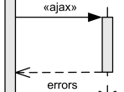
Повідомлення
Повідомлення поділяються на синхронні та асинхронні
Синхронні повідомлення передбачають відповідь (Reply) на надіслане повідомлення
Відповідь (Reply)
використовується для підтвердження отримання і виконання операції або для передачі результату запиту.
на діаграмах послідовності відповідь може бути показана як повідомлення, що йде в зворотному напрямку від об'єкта, що був викликаний, до об'єкта, що викликав.
Асинхронний виклик (Asynchronous Call):
Представляє собою виклик, який не блокує об'єкта-клієнта і не чекає на повернення результату виклику перед продовженням виконання.
Об'єкт, що викликає, надсилає повідомлення асинхронно, тобто продовжує свою роботу без очікування відповіді.
На діаграмі послідовності асинхронний виклик зазвичай позначається зі стрілкою, що має відкриту стрілку на кінці
Синхронні повідомлення
(повідомлення та відповідь на неї)
Асинхронне повідомлення

Slide 9
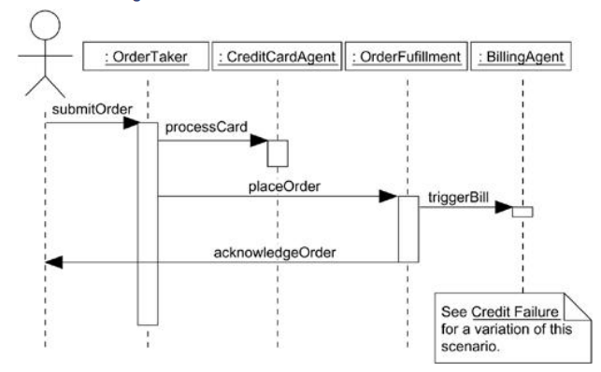
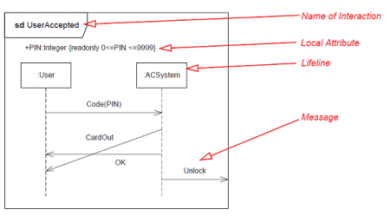
Повідомлення
На діаграмі послідовності всі повідомлення впорядковані за часом свого виникнення в модельованій системі
Повідомлення зображають горизонтальними стрілками, що з'єднують лінії життя або фокуси керування двох об'єктів. При цьому
неявно передбачається, що час передавання повідомлення досить малий в порівнянні із процесами виконання дій об'єктами
за час передавання повідомлення з відповідними об'єктами не може відбутися ніяких подій, інакше кажучи, стани об'єктів залишаються без зміни.
Якщо ж для передавання повідомлення потрібен деякий час, то стрілка повідомлення зображають під деяким нахилом, так щоб кінець стрілки розташовувався нижче від її початку.

Slide 10
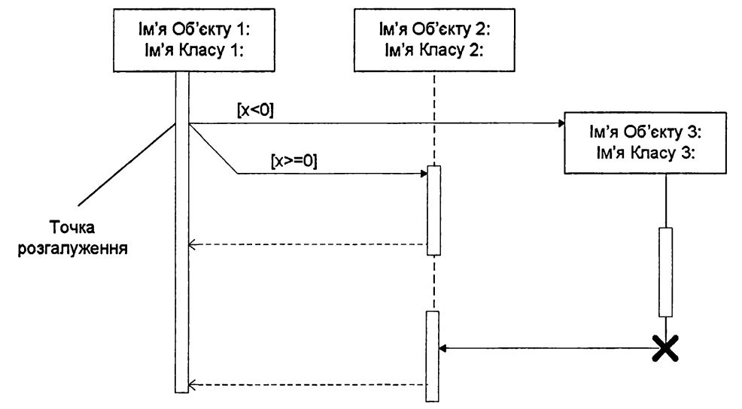
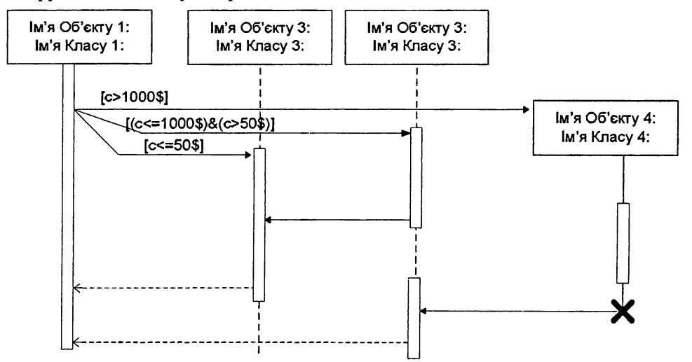
Повідомлення
Об'єкт може посилати повідомлення самому собі, ініціюючи рефлексивні повідомлення. Такі повідомлення зображаються прямокутником зі стрілкою, початок і кінець повертаються до фокуса об’єкта (наприклад, при опрацюванні натискань на клавіші клавіатури під час введення тексту в документ, при наборі цифр номера телефону абонента.
Значення параметрів окремих повідомлень можуть містити умовні вирази, утворюючи розгалуження або альтернативні шляхи основного потоку керування.
Для зображення розгалуження відповідну кількість стрілок, що виходять із однієї точки фокусу керування об'єкту, і коло кожної з них записують відповідні умови у формі сторожової умови.

Slide 11
Стеротипи
У мові UML передбачені деякі стандартні дії, що виконуються у відповідь на одержання певного повідомлення. Вони можуть бути явно зазначені на діаграмі послідовності у формі стереотипу У цьому випадку вони записуються в лапках. Використовуються такі позначення для моделювання дій:
"call" (викликати) - викликає операції або процедури об'єкту, який приймає; якщо повідомлення із цим стереотипом рефлексивне, то воно ініціює локальний виклик операції в самого об'єкту, що послав це повідомлення;
"return" (повернути) - повертає значення виконаної операції або процедури об'єкту, якщо її викликав; значення результату може ініціювати розгалуження потоку керування;
"create" (створити) вимагає створення іншого; створений об'єкт може одержати фокус керування, а може й не одержати його;
"destroy" (знищити) - повідомлення з явною вимогою знищити відповідний об'єкт; посилається в тому випадку, коли необхідно припинити небажані дії з боку наявного в системі об'єкту, або коли об'єкт більше не потрібний і повинен звільнити задіяні ним системні ресурси;
"send" (послати) - позначає посилання іншому об'єкту деякого сигналу, що асинхронно ініціюється одним об'єктом і приймається (перехоплюється) іншим; відмінність сигналу від повідомлення полягає в тому, що сигнал має бути явно описаний у тому класі, об'єкт якого ініціює його передавання.
Крім стереотипів, повідомлення можуть мати власне позначення операції, викликання якої вони ініціюють у об'єкту, який приймає. У цьому випадку поруч зі стрілкою записується ім'я операції із круглими дужками, у яких можуть вказуватися параметри або аргументи відповідної операції.

Slide 12
Час
В окремих випадках виконання дій на діаграмі послідовності може вимагати явної специфікації часових обмежень на виконання операцій або передавання повідомлень.
Часові обмеження подають у фігурних дужках.
На відміну від умов розгалуження, які повинні виконуватися альтернативно, часові обмеження є обов'язковими для об'єктів, що з ними асоціюються.
Часові обмеження можуть записуватися поруч із початком стрілки відповідного повідомлення або ліворуч від цієї стрілки на одному рівні з нею.
Якщо часова характеристика стосуєтьсґ конкретного об'єкту, то ім'я цього об'єкту записується перед ім'ям характеристики й відокремлюється від неї крапкою.
Приклад:
{час_прийомання_повідомлення - час_відсилання_повідомлення < 1 сек.}
{час_очікування_відповіді < 5 сек.}
{час_передавання_пакету < 10 сек.}
{об'єкт_1. час_подання_сигналу_тривоги >30 сек.}

Slide 13
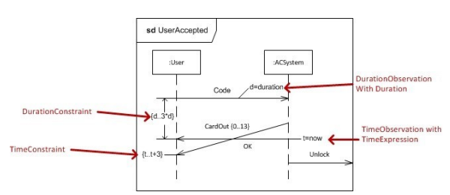
Час

Slide 14
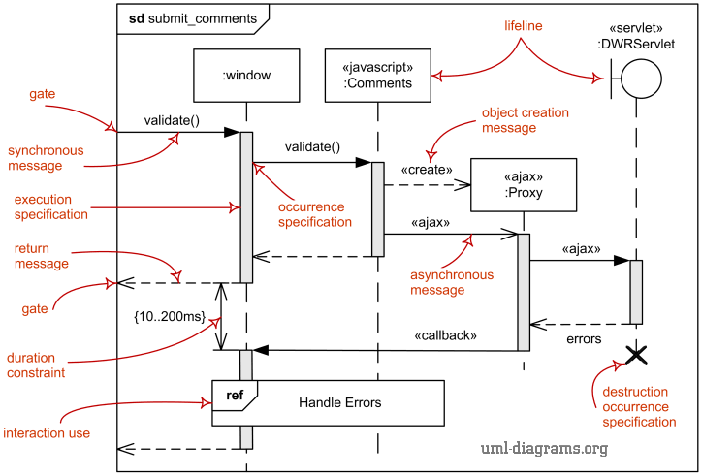

Slide 15

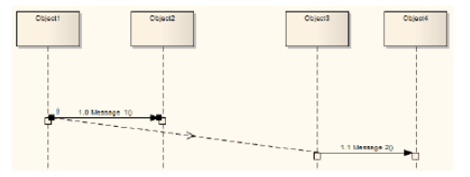
Загальний порядок
GeneralOrdering - це елемент, який використовується для визначення часового порядку між подіями або повідомленнями на діаграмах послідовності. GeneralOrdering дозволяє точно визначити, яка подія сталася першою в порівнянні з іншими подіями.
Цей елемент дозволяє моделювати складніше узгодження часу між подіями, яке не може бути точно визначено за допомогою послідовності. Він може використовуватися для уточнення послідовності подій або для представлення паралельних аспектів взаємодії між об'єктами.
На діаграмах послідовності GeneralOrdering зазвичай позначається стрілкою, що вказує напрямок часу між двома подіями. Цей елемент допомагає визначити правильний порядок виконання дій або взаємодій між об'єктами в моделі.

Slide 16
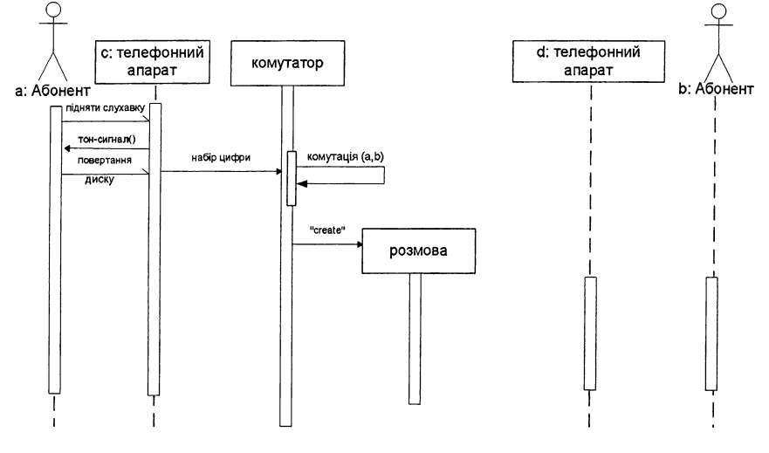
Приклад

Slide 17
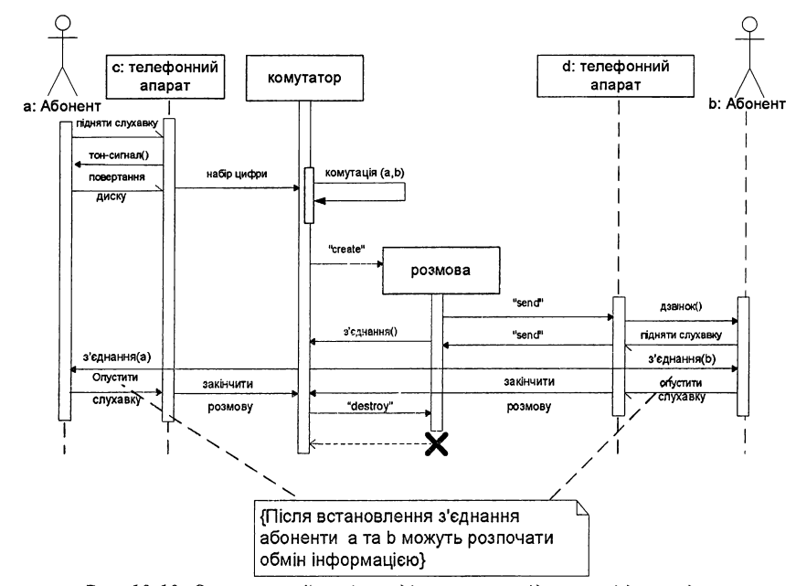

Slide 18
Ключові слова фреймів
Ключові слова дозволяють більш точно визначити взаємодію між об'єктами на діаграмі послідовності, враховуючи різні умови, цикли та альтернативні шляхи.
ref - Використовується для відсилання до попередньо визначеної послідовності дій або фрагменту.
opt - Позначає дію, яка виконується лише за певної умови.
alt - Вказує на альтернативний шлях взаємодії у випадку виконання або невиконання певної умови.
loop - Показує повторення певної послідовності дій доти, доки виконується певна умова.
critical - Позначає критичну область, де важливо правильно управляти взаємодією для уникнення конфліктів.
neg - Показує негативний умовний стан, коли дія або подія не відбувається за певної умови.
par - Вказує на паралельні або одночасні взаємодії між об'єктами.
optloop - Комбінація опційного виклику, що виконує циклічну дію у випадку виконання певної умови.
sd - Показує взаємодію об'єкта з самим собою.
seq - Вказує на послідовність дій чи подій в рамках одного об'єкта чи між різними об'єктами.
altloop - Комбінація альтернативного шляху та циклу, що виконує циклічну дію у випадку невиконання певної умови.

Slide 19
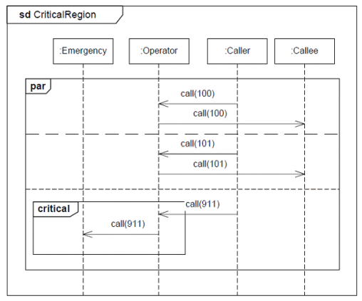
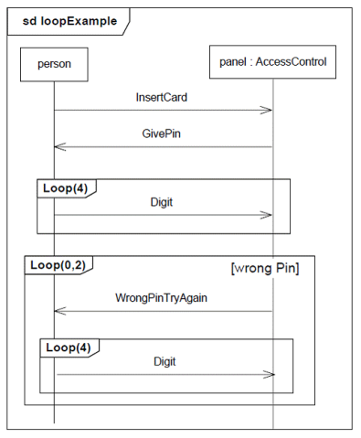

Slide 20
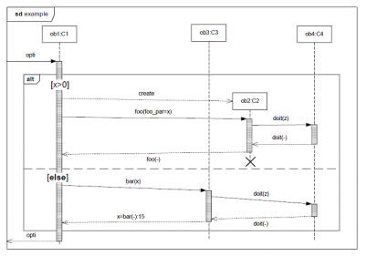

Slide 21
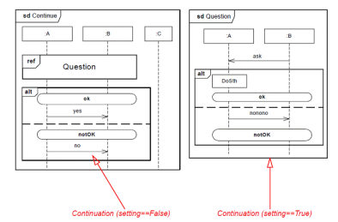

Slide 22
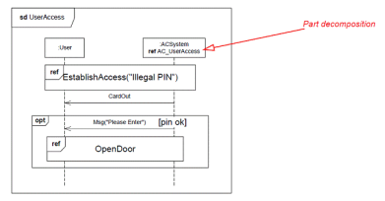
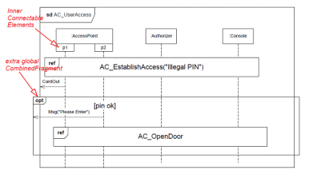

Slide 23
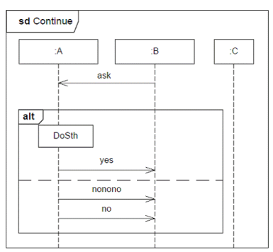
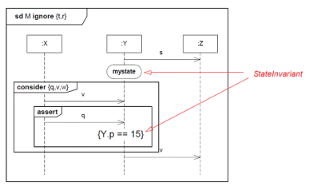

Slide 24
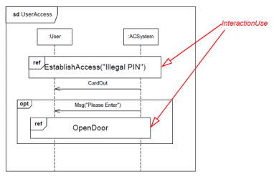
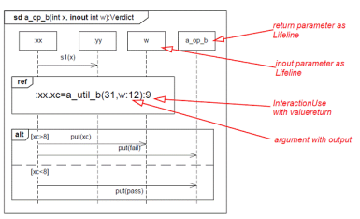

Slide 25
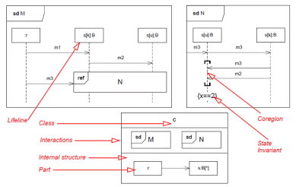

Slide 26
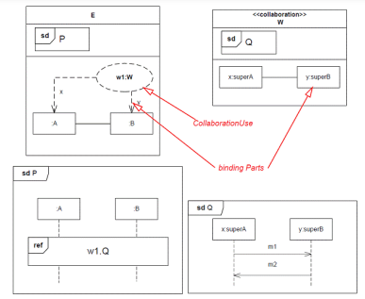

Slide 27
Часова діаграма (Time diagram)
Часова діаграма - це вид діаграми, який використовується для візуалізації взаємодії між об'єктами чи компонентами системи відносно часу. Це може бути корисно для моделювання послідовностей подій, реакцій та взаємодій у реальному часі.
На часовій діаграмі можуть бути показані такі елементи:
Лінії часу (Lifelines): Представляють об'єкти або компоненти системи, які беруть участь у взаємодії. Кожна лінія часу зазвичай відповідає окремому об'єкту або компоненту, і вона може мати послідовності подій, що відбуваються на цьому об'єкті.
Послідовність повідомлень (Message Sequence): Вказує послідовність взаємодії між об'єктами чи компонентами. Ці повідомлення зазвичай відображаються у вигляді стрілок між лініями часу, що вказують, який об'єкт або компонент відправляє або отримує повідомлення.
Активаційні та деактиваційні сигнали (Activation/Deactivation signals): Показують період активації об'єкту або компонента, коли він знаходиться у стані виконання певної операції або взаємодії з іншими об'єктами.
Загальний порядок (General Ordering): Використовується для визначення часового порядку між подіями або повідомленнями, які відбуваються на діаграмі.

Slide 28
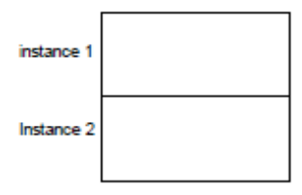
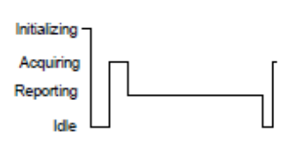

Часова діаграма
State or condition timeline | Позначаються різні стани об'єкта чи системи та моменти їх змін. Наприклад, якщо об'єкт може перебувати у станах "активний", "очікуючий" і "відключений", то на діаграмі можна показати, коли саме об'єкт переходить між цими станами та з використанням яких повідомлень.
General value lifeline | Показує зміну стату елемента як функцію часу. Перетин відображає подію, коли стан змінився. Опис змін явно позначається як текст.

Slide 29
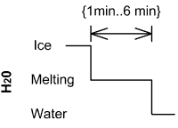
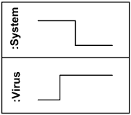
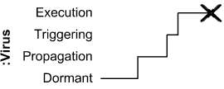
Зміна станів

Slide 30
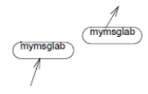
Повідомлення
Мітки на повідомленнях - умовні позначення, які використовуються уникненням позначень повідомлень (стрілок), що перетинають діаграму оскільки знаходяться на великій відстані одна від одної. Стрілки повідомлень перериваються і вставляються мітки.
Синхронні повідомлення
(повідомлення та відповідь на неї)
Асинхронне повідомлення

Slide 31
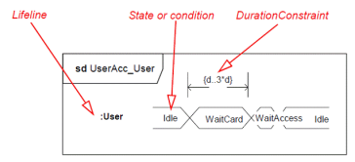
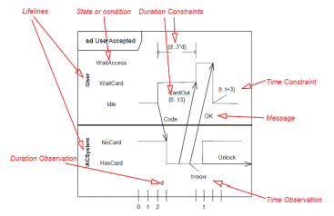

Slide 32
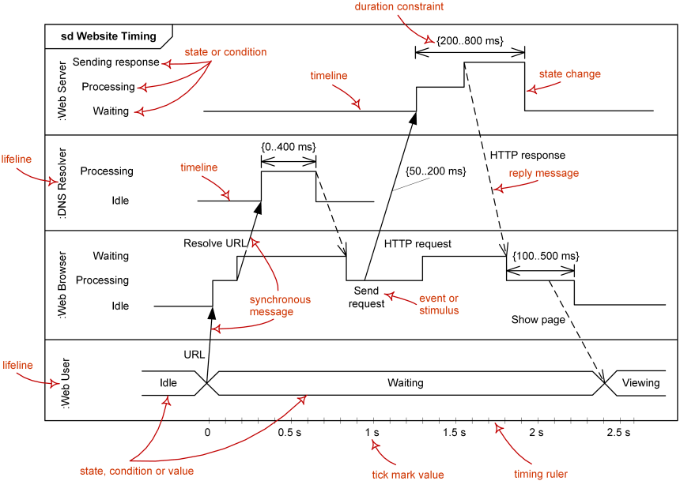

Slide 33
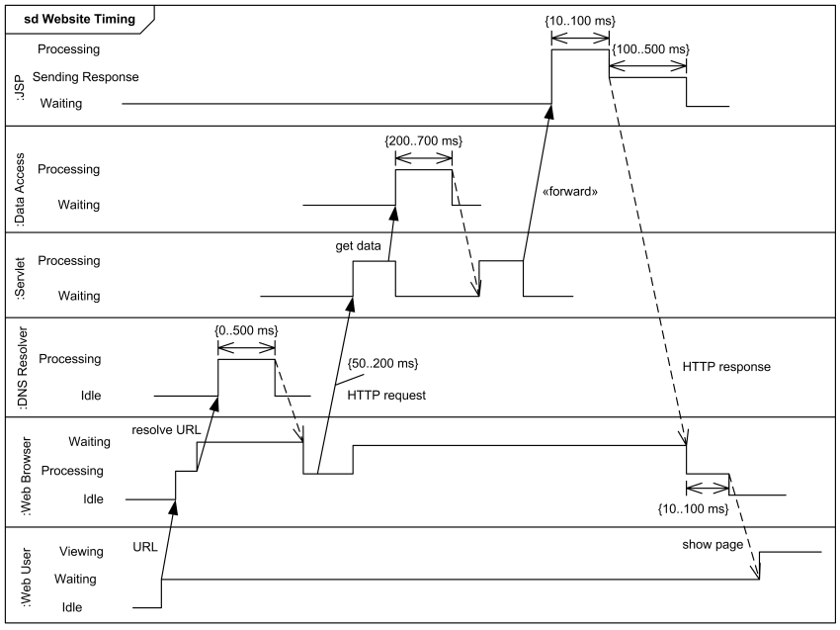

Slide 34
Діаграма кооперації (Collaboration Diagram)
Головна особливість діаграми кооперації полягає в можливості графічно зобразити не тільки послідовність взаємодії, але і всі структурні відношення між об'єктами, що беруть участь в цій взаємодії.
Об'єкти, що беруть участь у взаємодії, зображають у вигляді прямокутників, що містять ім'я об'єкту, його клас і, можливо, значення атрибутів.
Асоціації між об'єктами зображають у вигляді різних з’єднувальних ліній. При цьому можна явно вказати імена асоціації і ролей, які відіграють об'єкти в цій асоціації.
Додатково можуть бути зображені динамічні зв'язки - потоки повідомлень. Вони зображаються також у вигляді з’єднувальних ліній між об'єктами, над якими розташовується стрілка із вказанням напрямку, імені повідомлення і порядкового номера в загальній послідовності ініціалізації повідомлень.
Послідовність взаємодій і паралельних потоків задають за допомогою порядкових номерів.

Slide 35
Кооперація
Поняття кооперації (collaboration) є одним із фундаментальних понять у мові UML. Це множина об'єктів, що взаємодіють з певною метою, в загальному контексті модельованої системи.
Мета побудови діаграми кооперації полягає в тому, щоб специфікувати особливості реалізації окремих найбільш значущих операцій в системі.
Кооперація може бути подана на двох рівнях:
на рівні специфікації - вказує ролі класифікаторів і ролі асоціацій в цій взаємодії;
на рівні прикладів — вказує екземпляри і зв'язки, створюючи окремі ролі в кооперації.
Діаграма кооперації рівня специфікації вказує ролі, які відіграють елементи, що беруть участь у взаємодії. Елементами кооперації на цьому рівні є класи й асоціації, які позначають окремі ролі класифікаторів і асоціації між учасниками кооперації.
Діаграма кооперації рівня прикладів подається сукупністю об'єктів (екземпляри класів) і зв'язків (екземпляри асоціацій). При цьому зв'язки доповнюються стрілками повідомлень. На цьому рівні вказуються тільки релевантні об'єкти, тобто такі, що мають безпосереднє відношення до реалізації операції або класифікатора.

Slide 36
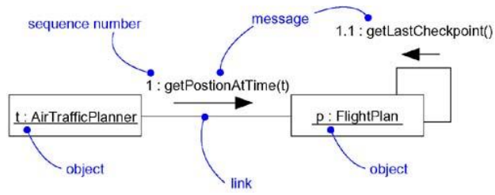
Приклади

Slide 37
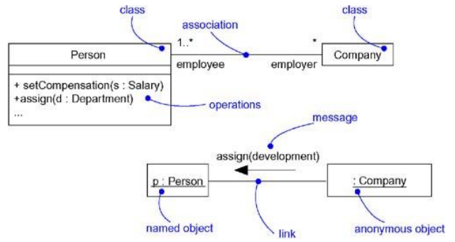

Slide 38
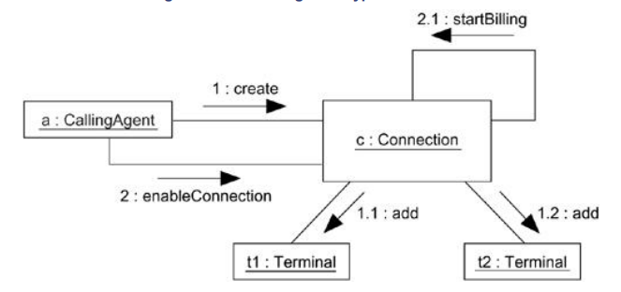

Slide 39
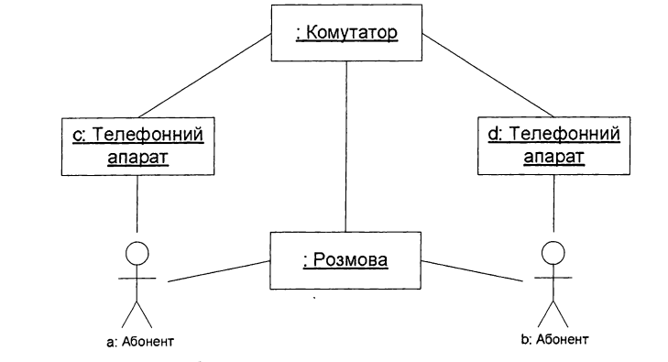
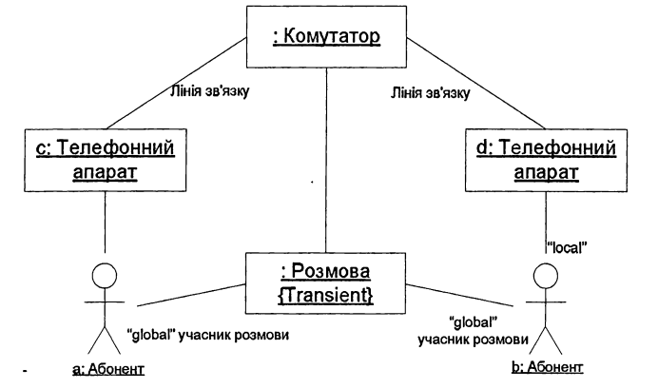

Slide 40
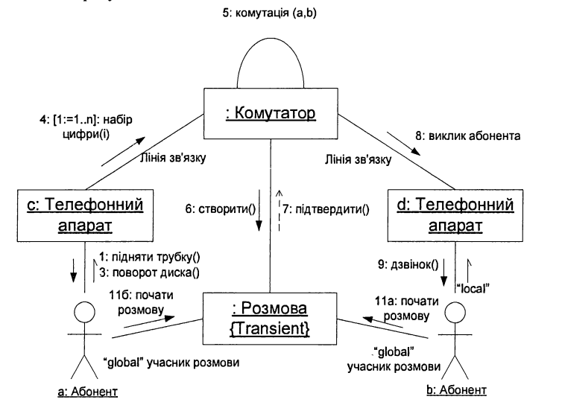
’’local" - локальна змінна методу; її область видимості обмежена тільки сусіднім об'єктом;
"global" - глобальна змінна; її область видимості розповсюджується на всю діаграму кооперації;

Slide 41
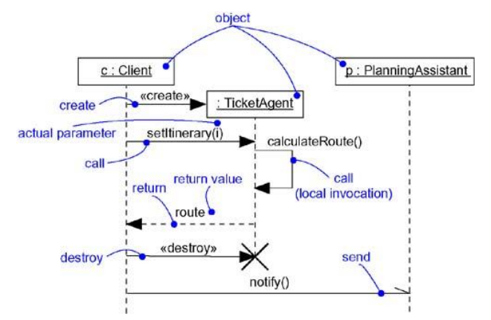

Slide 42
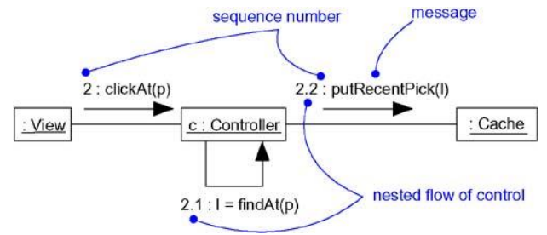

Slide 43
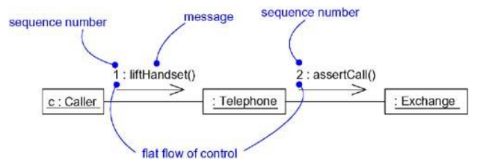

Slide 44
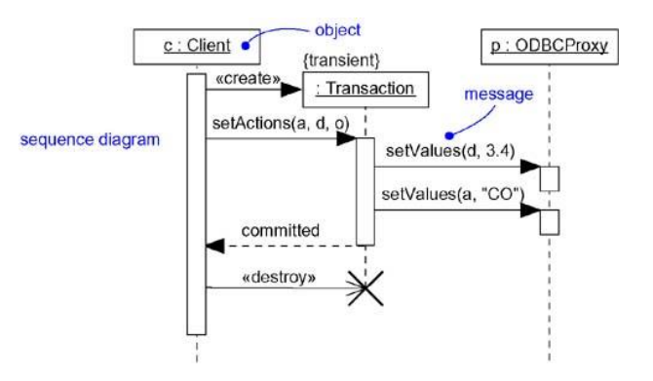
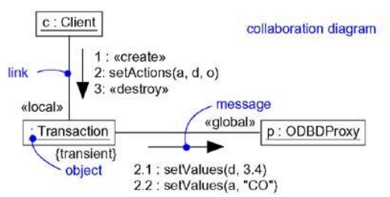

Slide 45
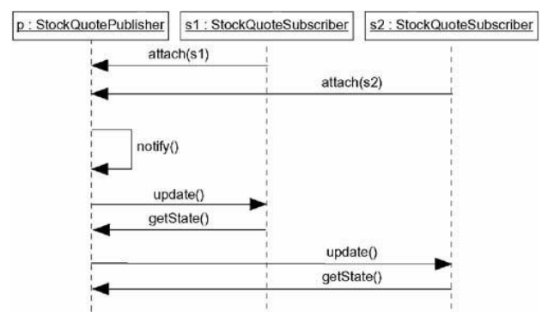
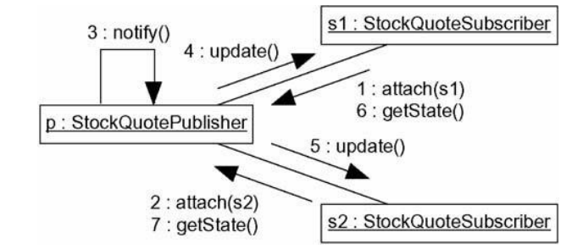

Slide 46
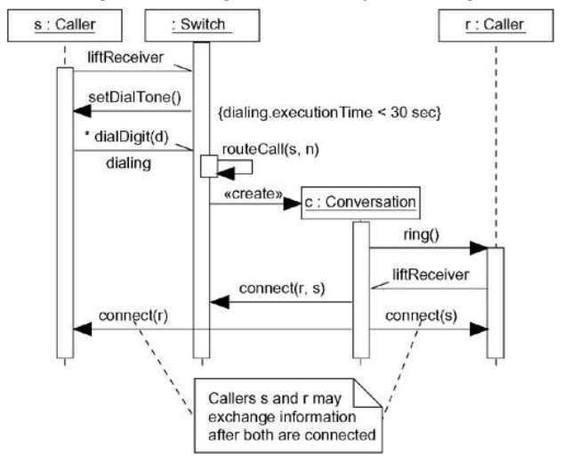


Slide 47



Slide 48



Slide 49



Slide 51



Slide 52


Slide 53


Slide 54


Slide 55


